Slide 1
Разработка визуальных интерфейсов на С++

Slide 2
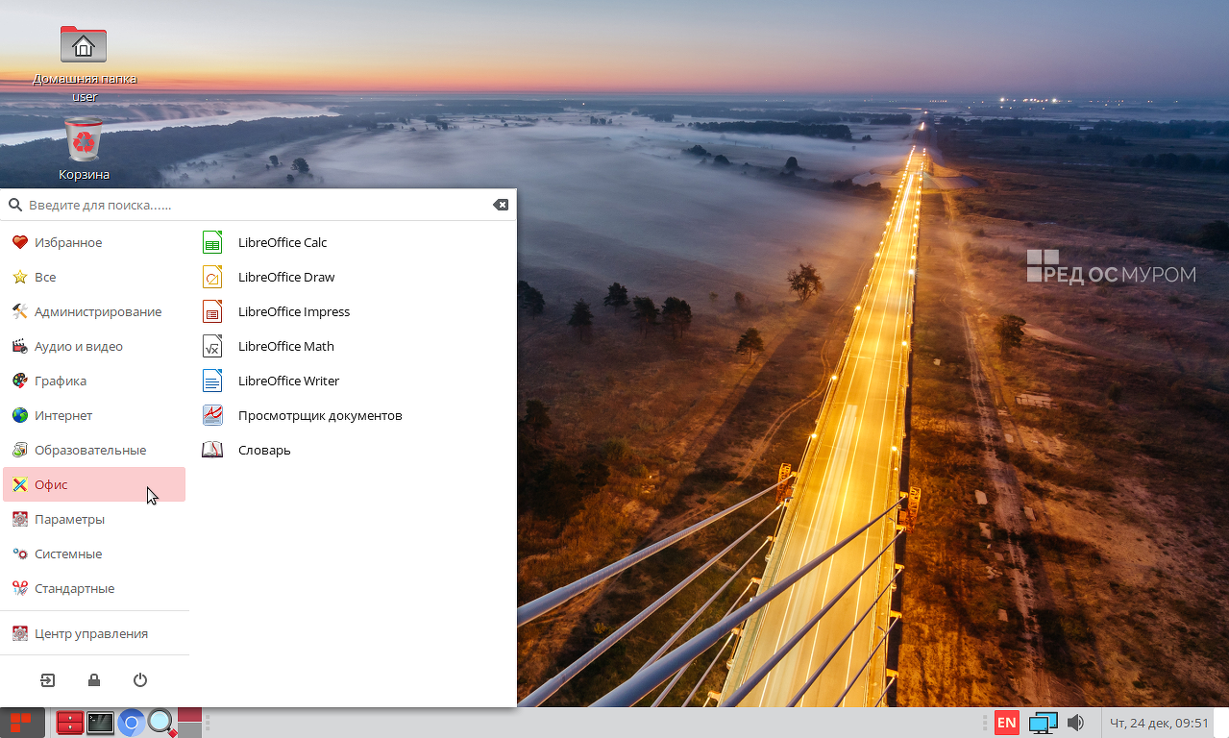
GUI
Графический интерфейс пользователя (англ. graphical user interface, GUI) — система средств для взаимодействия пользователя с электронными устройствами, основанная на представлении всех доступных пользователю системных объектов и функций в виде графических компонентов экрана (окон, значков, меню, кнопок, списков и т. п.).

Slide 3
01
История появления и развития ГИП

Slide 4
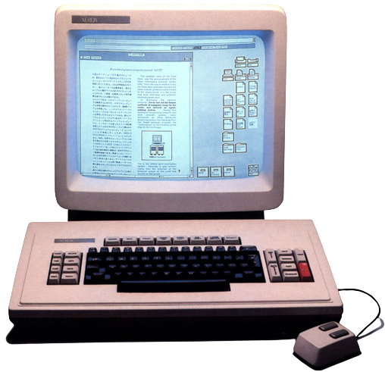
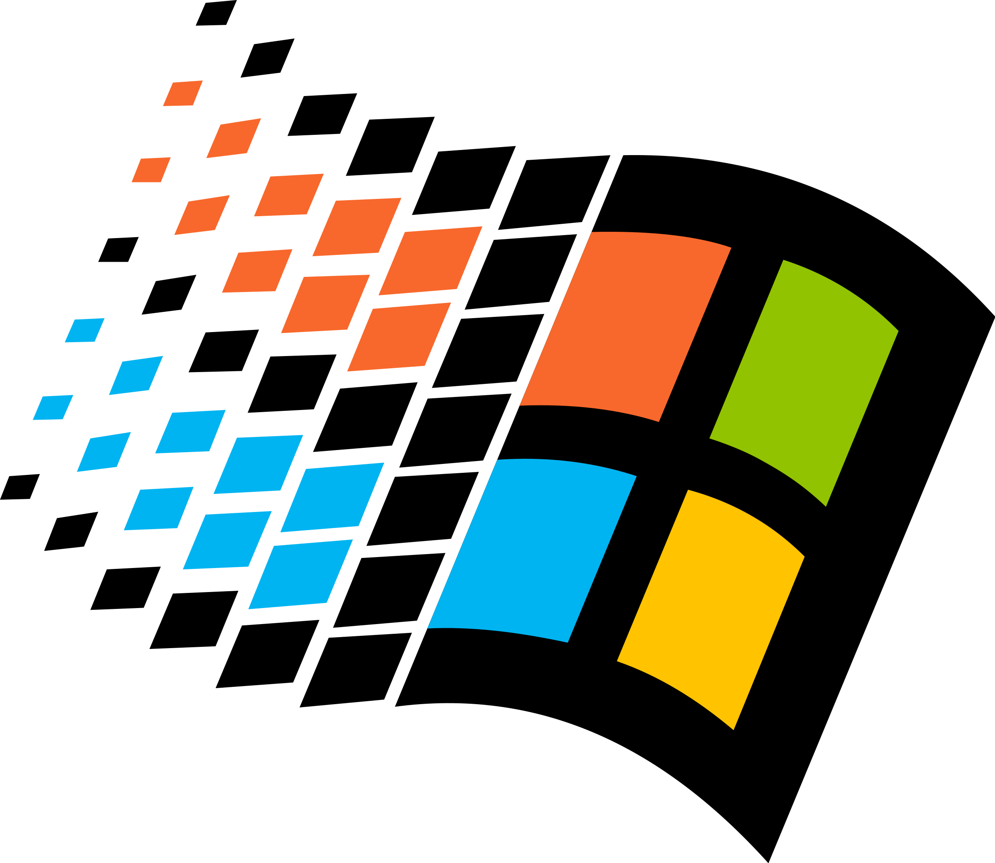
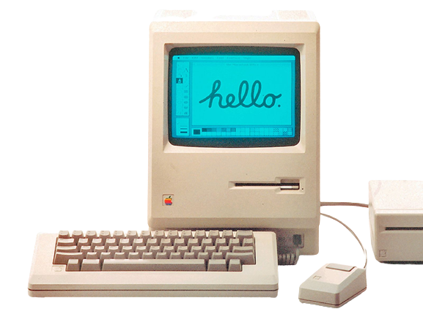
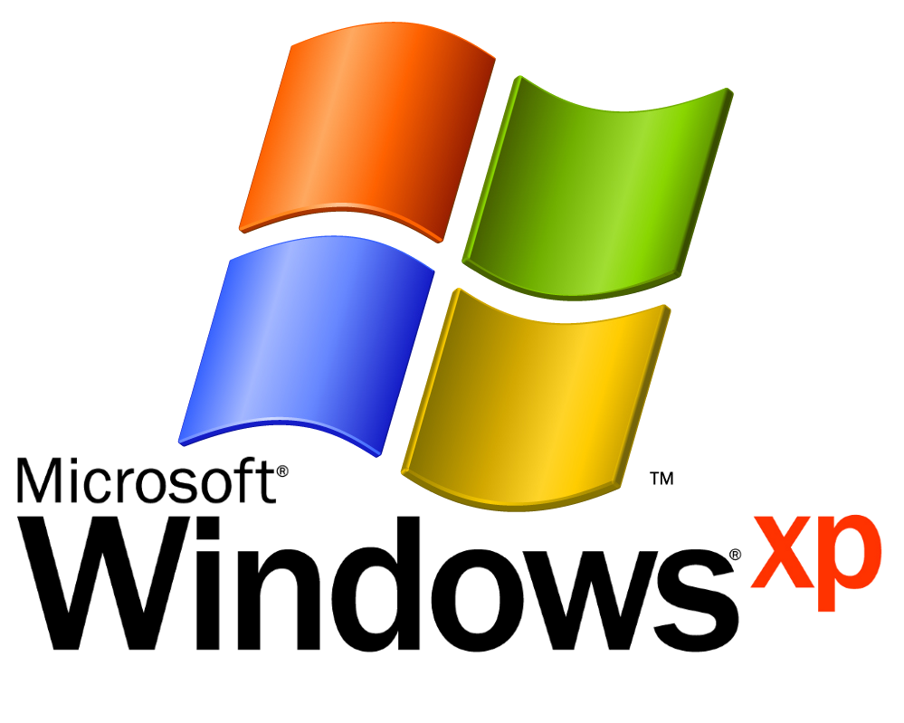
1984
1991
Macintosh Desktop
Mac OS 7
Xerox Star GUI
Windows 95
Windows 1.0
1981
1995
1985
Windows 7
2001
1999
2009
Mac OS X
GNOME
Mac OS X Lion
2011
KDE
Windows XP
1988
2001

Slide 5
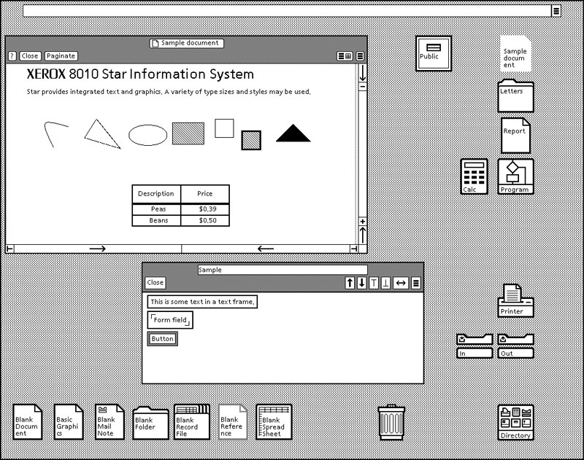
Xerox Star
Объединение революционных технологий:
растровый дисплей;
GUI (графический интерфейс пользователя);
Иконки;
Папки;
И т.д.
Star опередила свое время и не была коммерчески успешной, но она оказала невероятное влияние, установив стандарт для графических интерфейсов, которые впоследствии появятся у Microsoft, Apple и прочих.

Slide 6
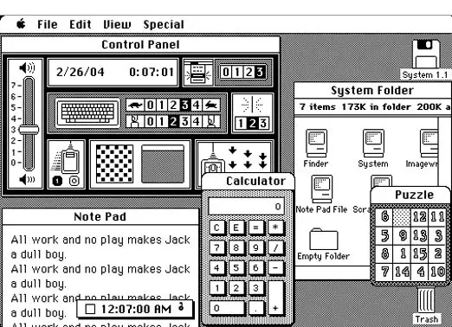
Macintosh Desktop
Macintosh, стал первым коммерчески успешным продуктом, в котором использовались мышь и графический интерфейс.
Он был создан на основе графического интерфейса Xerox Star, сделав окна и значки более удобными для использования с помощью мыши. Впервые файлы и папки можно было копировать, перетаскивая их в нужное место.
Mac OS принес графический интерфейс в массы.

Slide 7
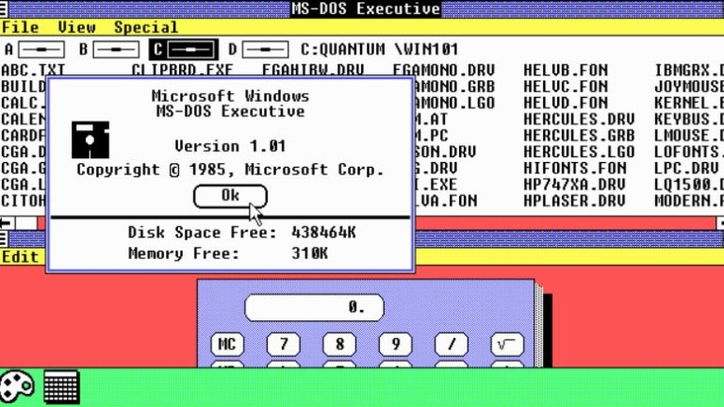
Windows 1.0
Windows 1.0 создавала графический интерфейс для операционной системы MS-DOS. Windows 1 имела многозадачный графический интерфейс, 32-пиксельные иконки и цветную графику. В то время Mac был строго черно-белым.
Она считалась медленной и глючной (ее улучшили в Windows 2.0).

Slide 8
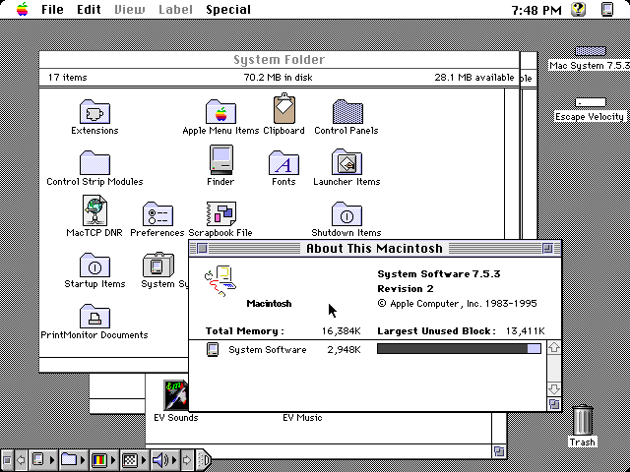
Mac OS 7
Mac OS стала первой ОС Apple с графическим интерфейсом, поддерживающим все цвета. В ней появились псевдонимы рабочего стола (ярлыки) и возможность перетаскивать их иконки.
Другими отличительными особенностями пользовательского интерфейса Mac OS 7 стали меню "Приложения", которое стало отдельным меню и переместилось в правую часть экрана.

Slide 9
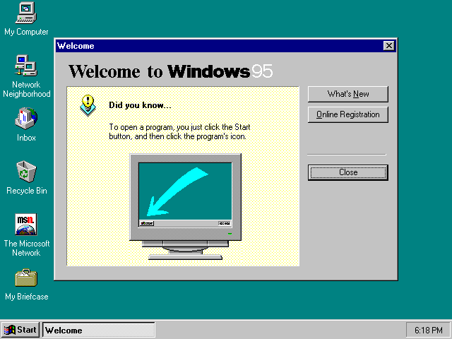
Windows 95
Windows 95 стала самой успешной операционной системой из когда-либо созданных, и в этом немалую роль сыграл ее графический интерфейс.
В этой ОС появился интерфейс Windows, который мы все знаем: меню "Пуск", панель задач для управления приложениями, файловый менеджер Windows Explorer и многое другое.

Slide 10
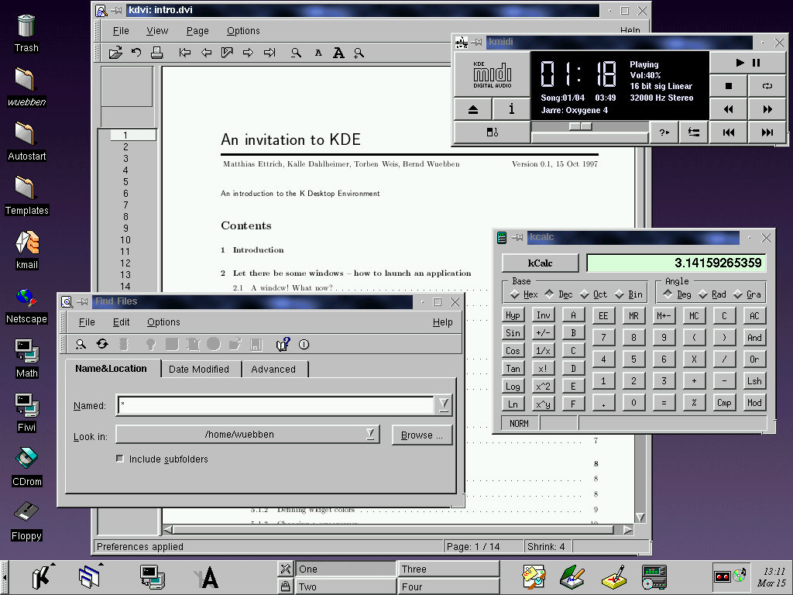
KDE
Разработан как простая в использовании среда рабочего стола для рабочих станций Unix. Несмотря на схожесть графического интерфейса с Mac OS и Windows 95, это была одна из первых и наиболее заметных открытых настольных платформ, позволявшая бесплатно изменять исходный код.
Это позволило отдельным программистам самостоятельно вносить желаемые изменения в интерфейс ОС.

Slide 11
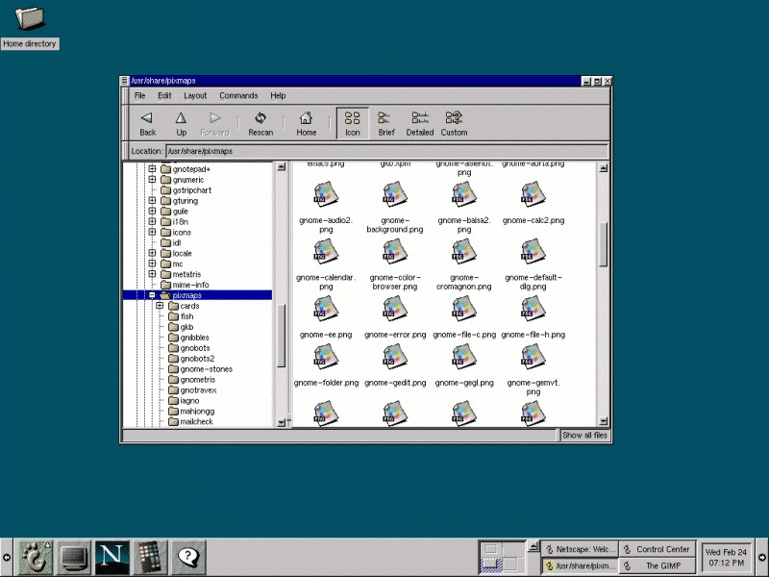
GNOME
GNOME предлагал еще один бесплатный графический интерфейс рабочего стола для энтузиастов Linux и open-source, которые появлялись в конце 90-х годов. Как и KDE, рабочий стол GNOME создает среду графического интерфейса наравне с Windows и Mac OS. Позже между графическими интерфейсами этих двух систем появилось гораздо больше различий, и пользователи UNIX-систем до сих пор спорят какой из них лучше.

Slide 12
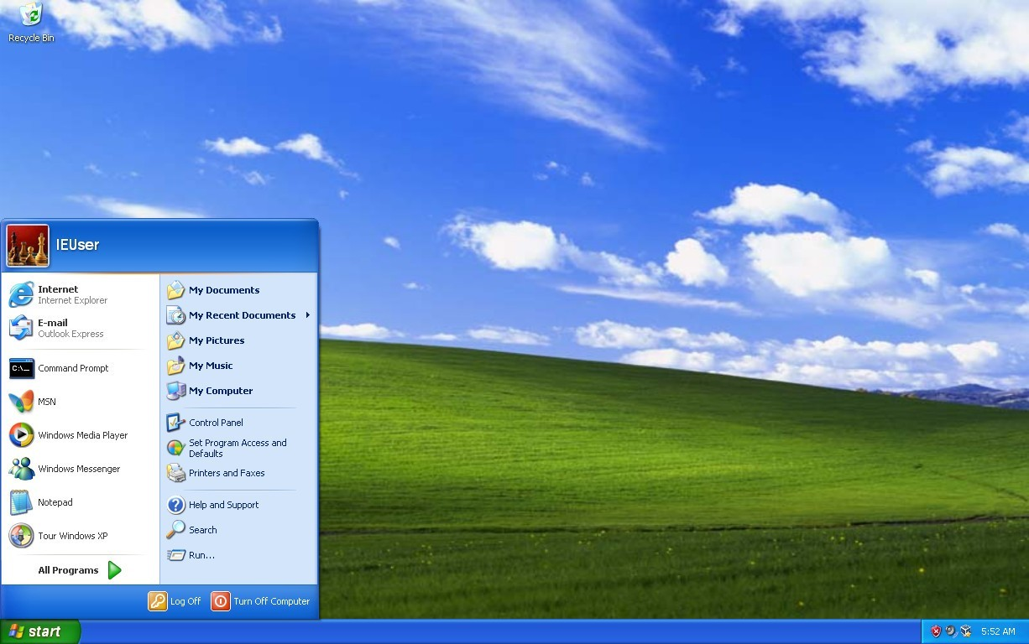
Windows XP
Windows XP стала новым дыханием в области разработки визуальных интерфейсов компании Microsoft и вернула их на правильный путь благодаря новым возможностям интерфейса, таким как визуальная тема "Luna", переработанное меню "Пуск", шрифты Cleartype и группировка задач на панели задач.
Обновления XP добавили улучшенную поддержку Wi-Fi и Центр безопасности Windows..

Slide 13
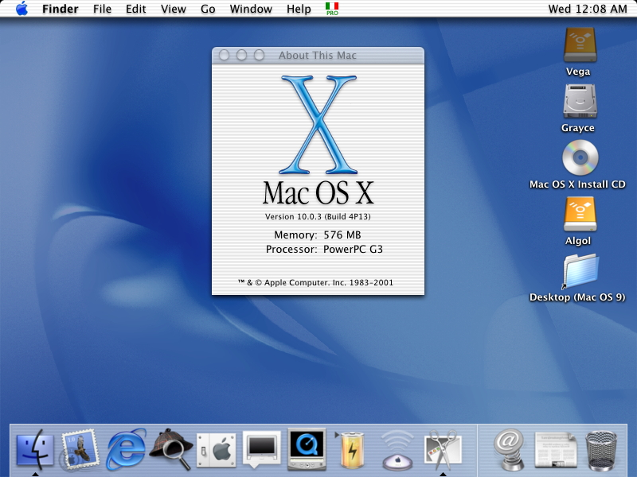
Mac OS X
Mac OS X ознаменовала начало новой дико успешной эры для Apple и для графических интерфейсов в целом. ОС подверглась масштабному пересмотру. Графический интерфейс наиболее известен своим интерфейсом "Aqua", Dock, более крупными иконками с мягкими краями и полупрозрачными цветами, а также возможностью запускать несколько приложений одновременно, не прерывая друг друга.
Панель Dock

Slide 14
02
Основные принципы разработки ГИП

Slide 15
«Золотое правило проектировщика гласит: "Никогда не делай другим того, что они сделали тебе". Вспомните, что вам не нравится в программном обеспечении, которым вы пользуетесь. И не делайте того же самого в программе, над которой работаете.»
Трэйси Леонард

Slide 16
DWIM (Do What I Mean)
D
W
I
M
Делай | Что | Я | Думаю

Slide 17
Общие принципы
Интерфейс должен быть простым и интуитивно понятным. Таким, чтобы пользователю не требовалось объяснять как им пользоваться.
Для упрощения процесса изучения необходима справка. Полное руководство должно быть частью интерфейса, доступной в любой момент.
Программа должна взаимодействовать с пользователем на основе наименьшей значимой единицы ввода.
При возникновении ошибок отнеситесь к пользователю с терпением и дайте отзыв о возможных вариантах ее устранения.
При возникновении ошибок отнеситесь к пользователю с терпением и дайте отзыв о возможных вариантах ее устранения.

Slide 18
03
Обзор средств разработки ГИП на С++

Slide 19
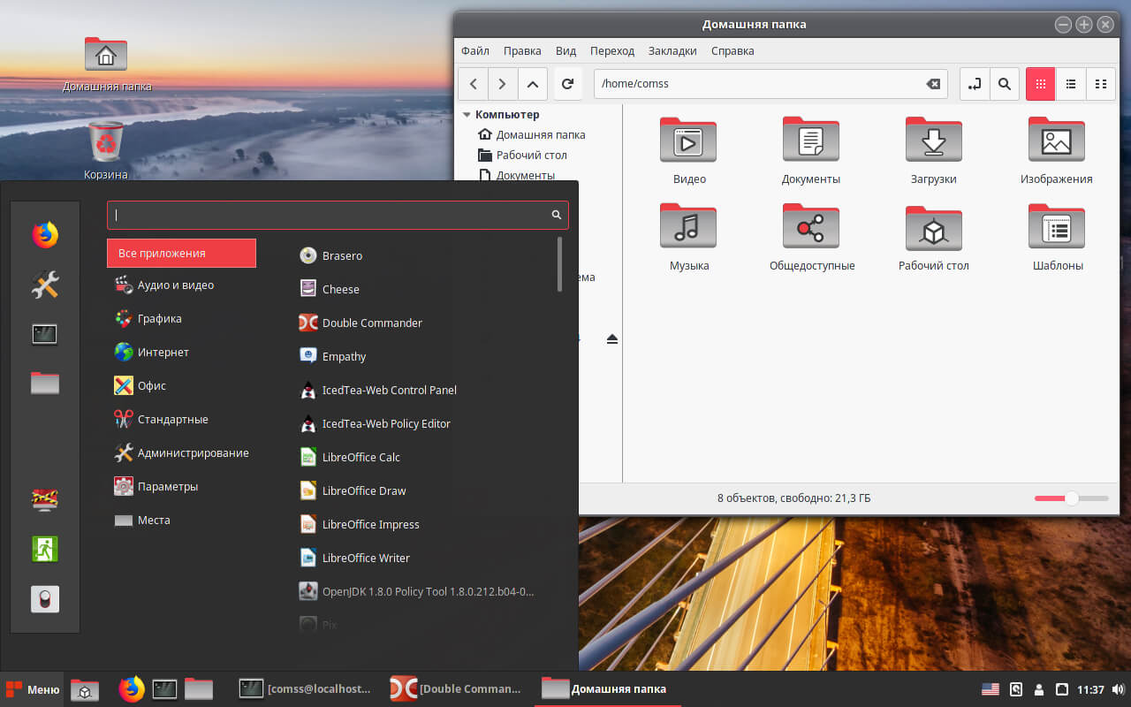
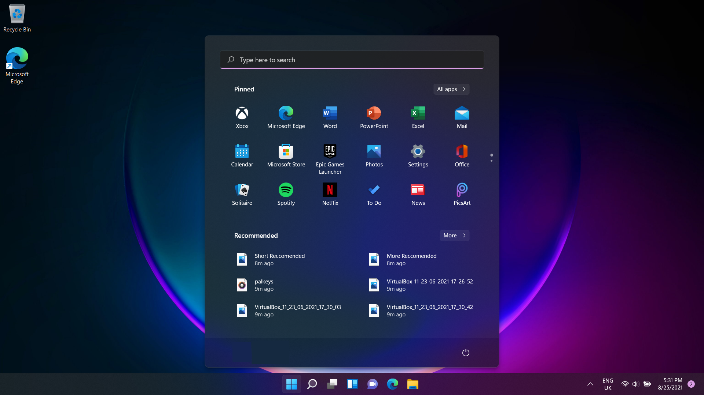
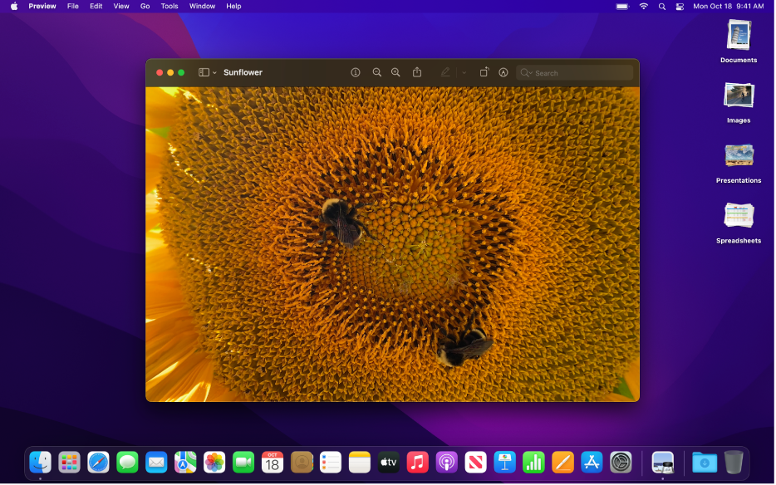
Кроссплатформенность
— это программное обеспечение, работающее более чем на одной аппаратной платформе и/или операционной системе.
На разных ОС — стандартные элементы интерфейса имеют разные размеры. Поэтому жёсткое позиционирование элементов интерфейса невозможно — под другой ОС они могут налезать друг на друга.

Slide 20
Кроссплатформенный пользовательский интерфейс
01
Единый стиль, общий для всех ОС. Программы выглядят одинаково под всеми ОС. Так работают интерфейсные библиотеки Java наподобие Swing.
02
Самоадаптирующийся интерфейс, подстраивающий сетку под реальные размеры элементов управления. Типичные примеры — Qt, wxWidgets, XUL.
03
Гибридный подход. Реализован в GTK+.

Slide 21
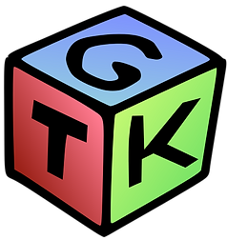
Средства для разработки GUI на С++
Платформозависимые
Кроссплатформенные
WinApi32
Qt
MFC (Microsoft Foundation Class)
wxWidgets
GTKmm (GIMP ToolKit)
ImGui

Slide 22
erhe

Slide 23
Qt
Добавление собственных классов вместо использования стандартной библиотеки.
Огромная база пользователей. Легко получить ответы на вопросы.
Отличная документация.
Отклонение развития от стандартного С++.
Event-based потокобезопасная и быстрая модель взаимодействия
Лицензирование LPGPL.
Богатый функционал (набор всего на свете).

Slide 24
wxWidgets
Нативные виджеты.
Сравнительно бедный функционал.
Относительно сложный для чтения и понимания код.
Cтандартный C++, без специальных препроцессоров/расширений.
Возможность статической связи с приложениями с закрытым исходным кодом без покупки коммерческой лицензии/

Slide 25
04
Qt

Slide 26
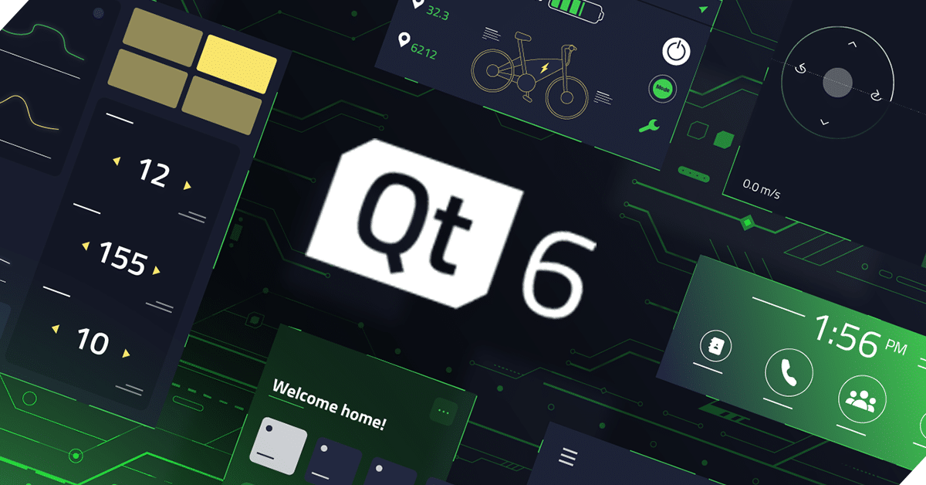
Qt
Qt — фреймворк для разработки кроссплатформенного программного обеспечения на языке программирования C++.
Со времени своего появления в 1996 году библиотека легла в основу многих программных проектов. Кроме того, Qt является фундаментом популярной рабочей среды KDE, входящей в состав многих дистрибутивов Linux.

Slide 27
QtCreator

Slide 28
Установка Qt
01
02
03
04
Загрузка
Регистрация
Выбор компонентов
Ожидание
Переходим по ссылке и скачиваем .exe файл по лицензии LGPL 2.0.
Регистрируем аккаунт на сайте Qt.
При установке выбираем опцию “Custom Installation” и модули со след. слайда.
Ждем, пока все выбранные модули загрузятся и установятся.

Slide 29
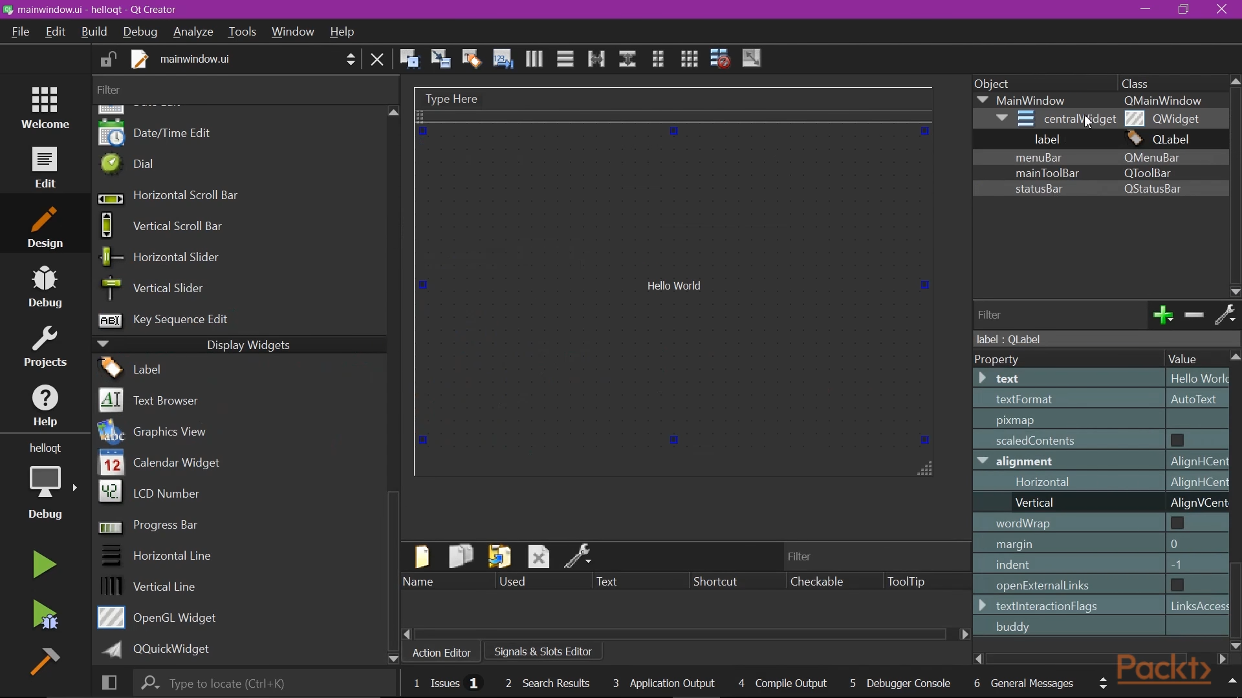
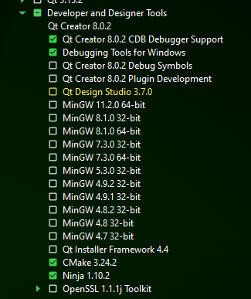
! В пути установки Qt не должно содержаться пробелов.
+ модуль “Sources” из пункта «Qt 6.4.0»

Slide 30
Qml
Декларативный скриптовый язык программирования QML появился в 2009 году, основан на JavaScript и предназначен для разработки дизайна приложений, ориентированных на сенсорные мобильные устройства.
Язык является компонентом среды разработки пользовательского интерфейса Qt Quick, создан в рамках Qt Project. Документ QML выглядит как дерево элементов, каждый из которых является совокупностью поведенческих и графических блоков. Элементы QML могут быть расширены за счет компонентов C++, добавленных через Qt framework, или с помощью встраивания .js-файлов.

Slide 31
Литература:
The Evolution of the Desktop GUI - https://www.cio.com/article/284864/the-evolution-of-the-desktop-gui.html
The History of the Graphical User Interface - 1945 to 1980 - https://lunduke.substack.com/p/the-history-of-the-graphical-user
Кросс-платформенное программное обеспечение - shorturl.at/ehKL9
Основные принципы и правила разработки графического пользовательского интерфейса - https://cyberleninka.ru/article/n/osnovnye-printsipy-i-pravila-razrabotki-graficheskogo-polzovatelskogo-interfeysa/viewer
10 Fundamental UI Design Principles You Need to Know - https://dribbble.com/resources/ui-design-principles
Проектирование графического интерфейса пользователя - https://habr.com/ru/post/208966/

